Slide 1


Seriály v Souborném katalogu ČR
Miroslava Kendeová
Národní památkový ústav
2019

Slide 2
Trochu historie …
soupisy (první v roce 1928)
lístkové katalogy (Vyhláška 110/65 Sb.)
a jejich tištěné výstupy – CEZL
v Národní knihovně existoval souborný katalog periodik v několika vrstvách (klasických i elektronických)

Slide 3
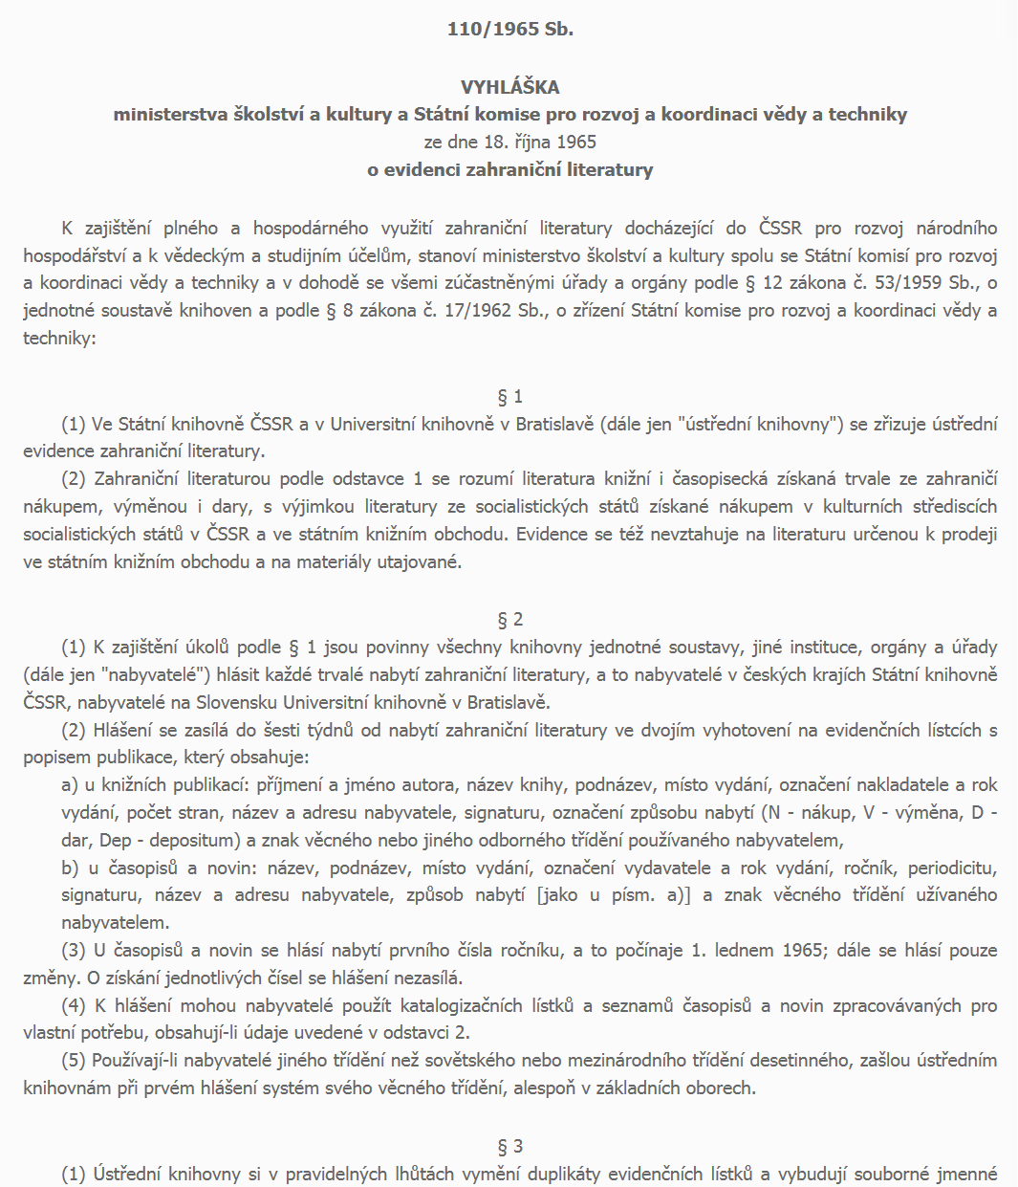
Budováním CEZL byla pověřena v roce 1965 Státní knihovna ČSSR a Univerzitná knižnica v Bratislavě…
Praha ručila za monografie a Bratislava za periodika.
§ 3
Ústřední knihovny si v pravidelných lhůtách vymění duplikáty evidenčních lístků a vybudují souborné jmenné katalogy zahraniční literatury.…..

Slide 4
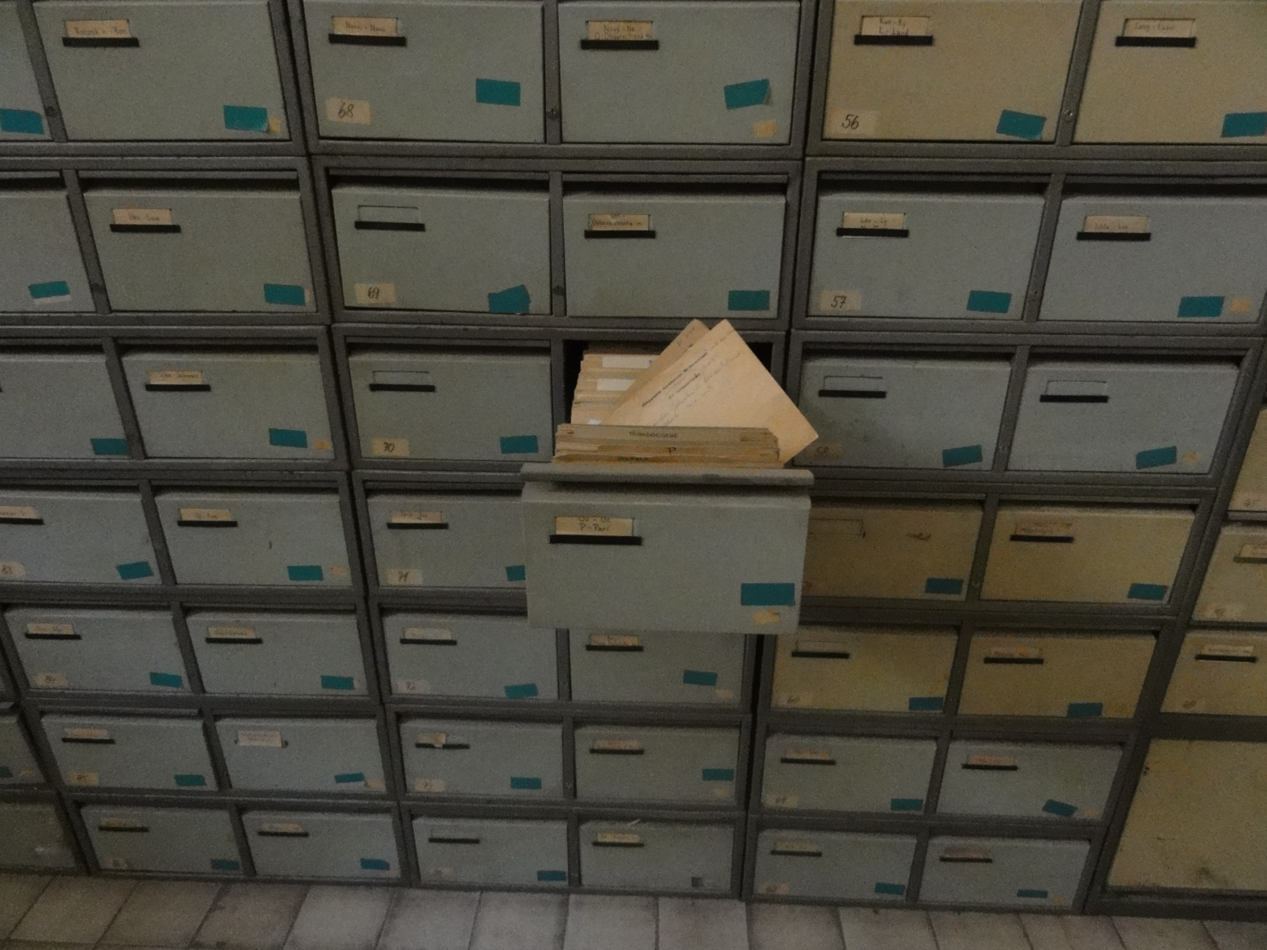
Retrospektivní katalog zahraničních periodik – obsahoval cca 85.000 titulů zahraničních časopisů od nejstarší doby do roku 1965 nacházejících
se v českých a slovenských knihovnách

Slide 5
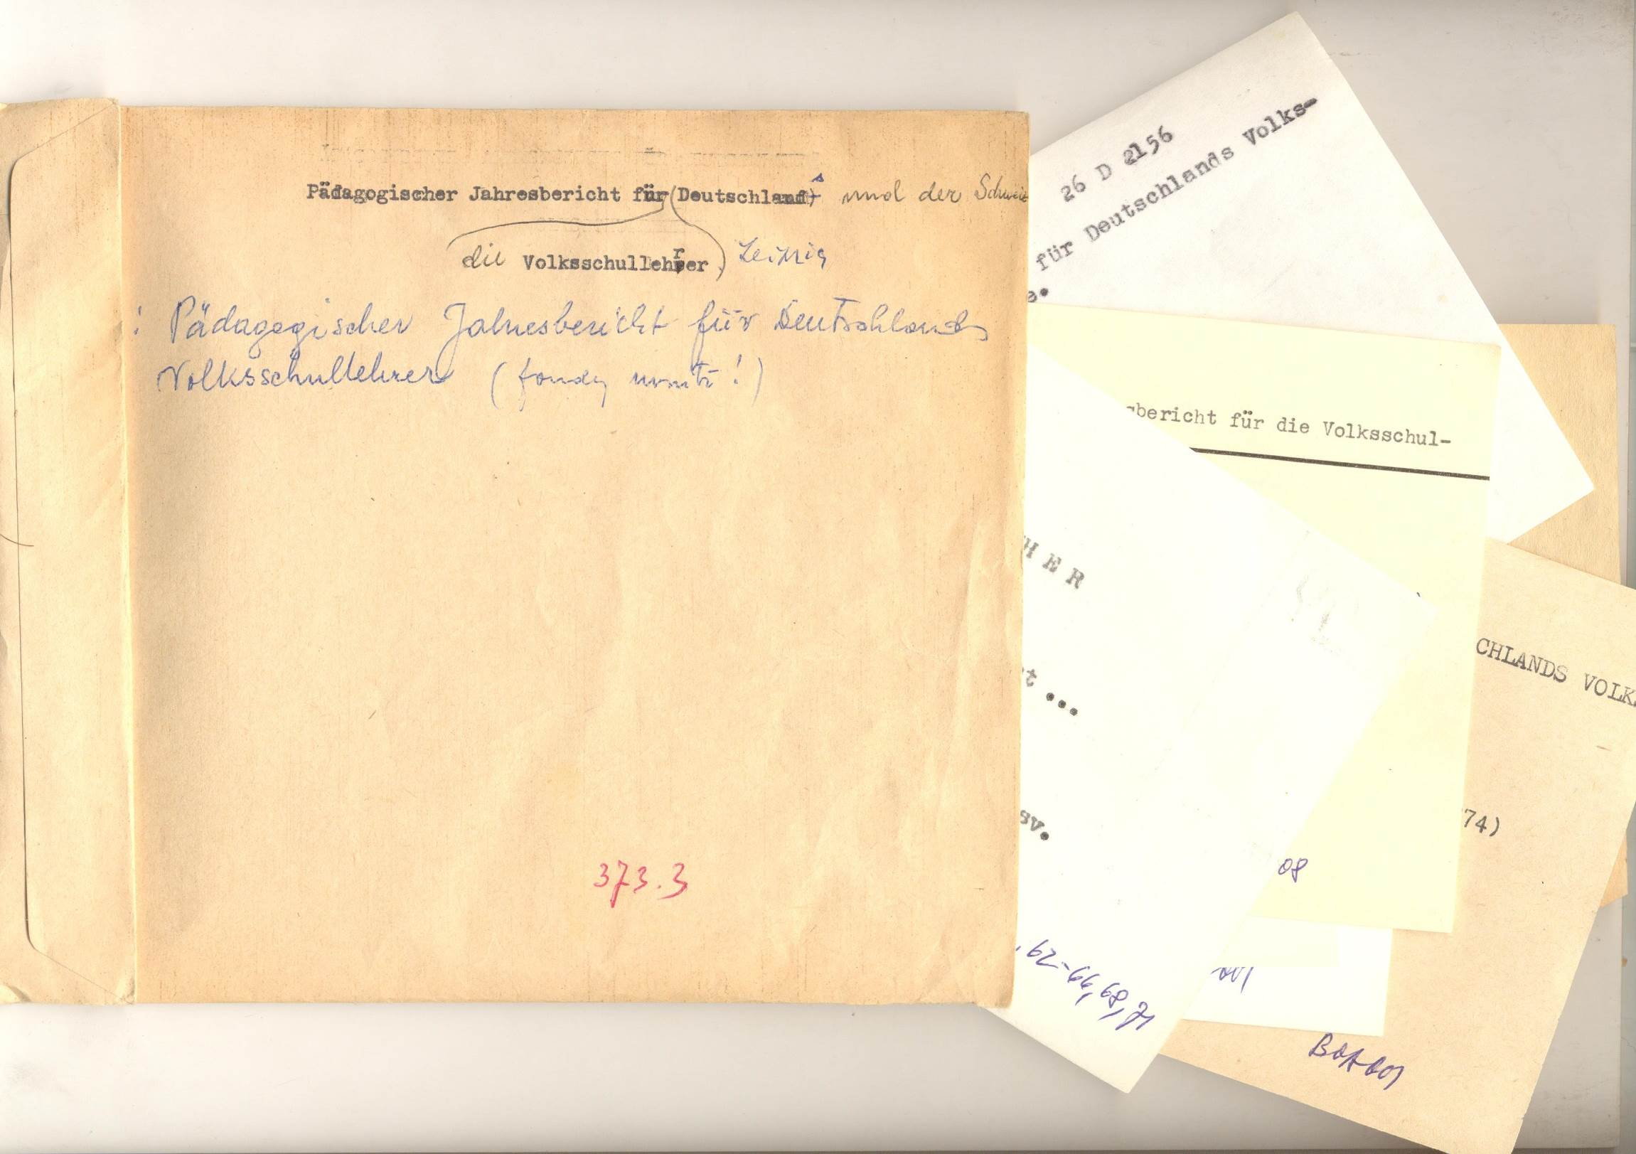
Při vyhledávání bylo třeba prolistovat obsah celé obálky , aby uživatel zjistil, zda knihovna odebírá konkrétní rok hledaného časopisu

Slide 6

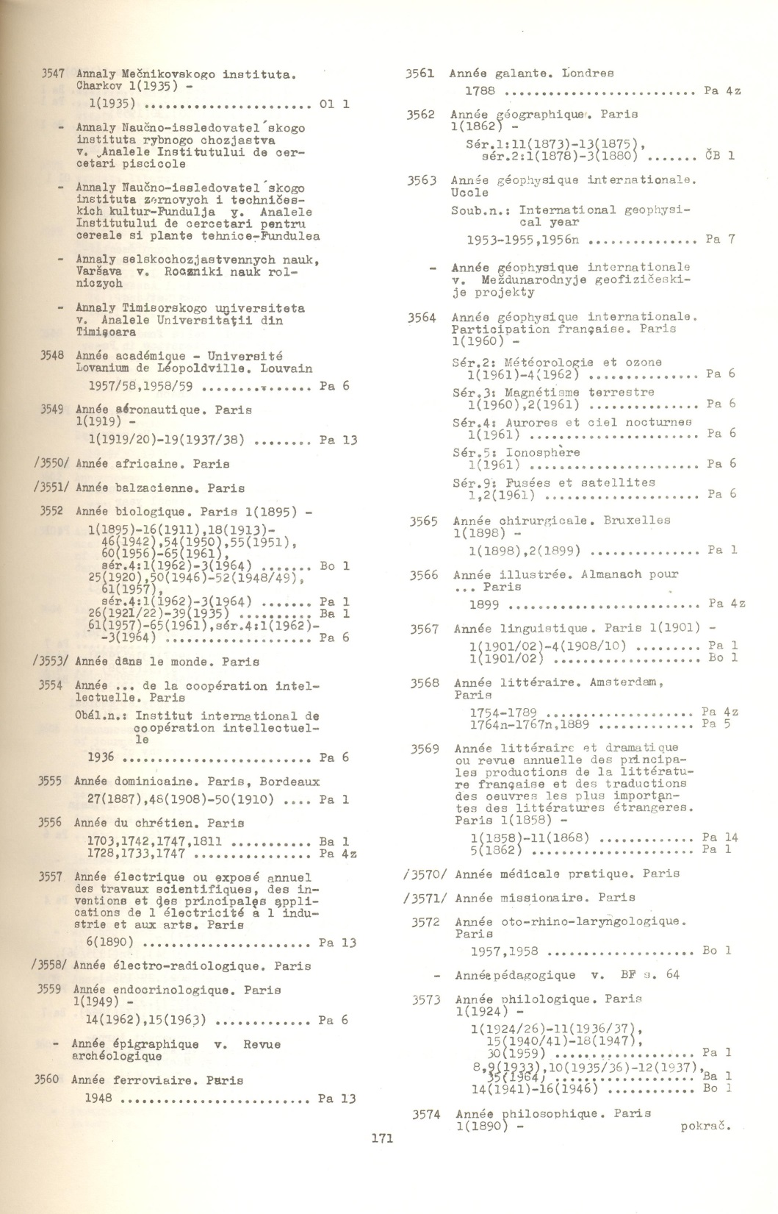
Byl učiněn i pokus vydat obsah RSZP v tištěné podobě
- zůstal u písmena A

Slide 7

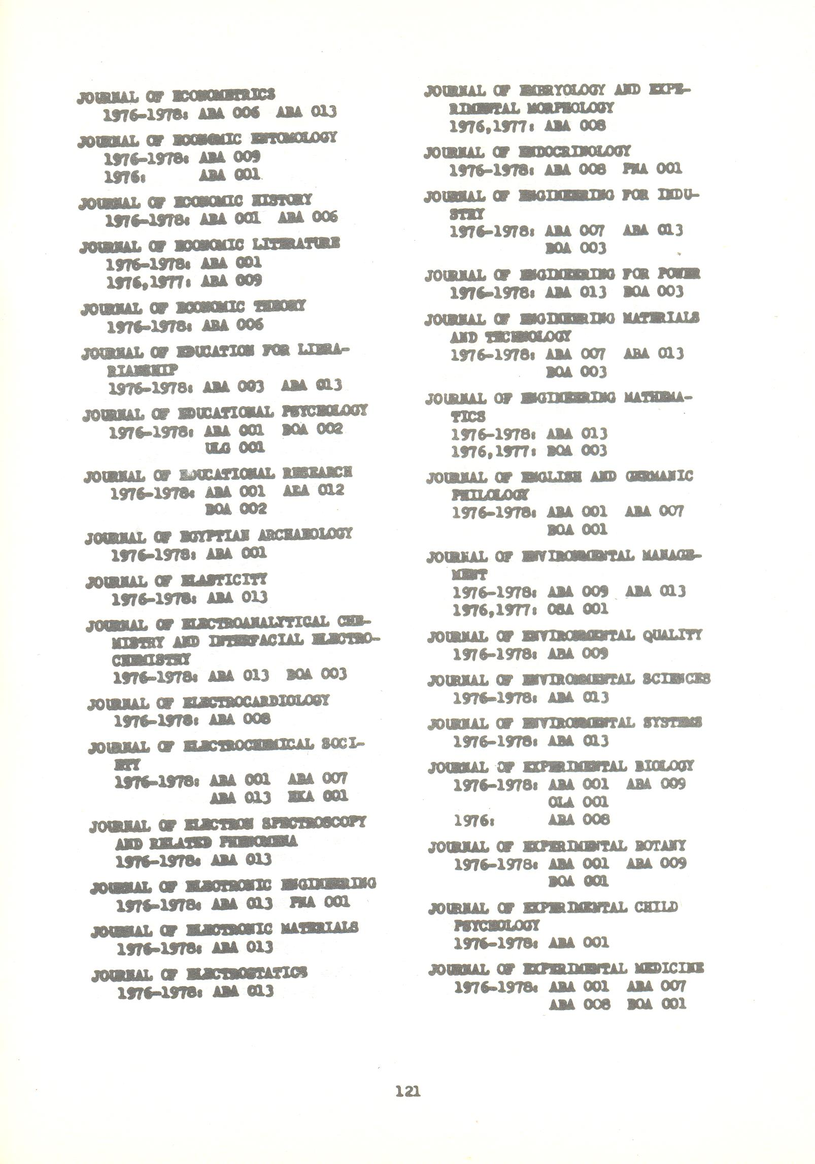
Takzvaná „Trojročenka“ vycházela
v letech 1981-1990

Slide 8

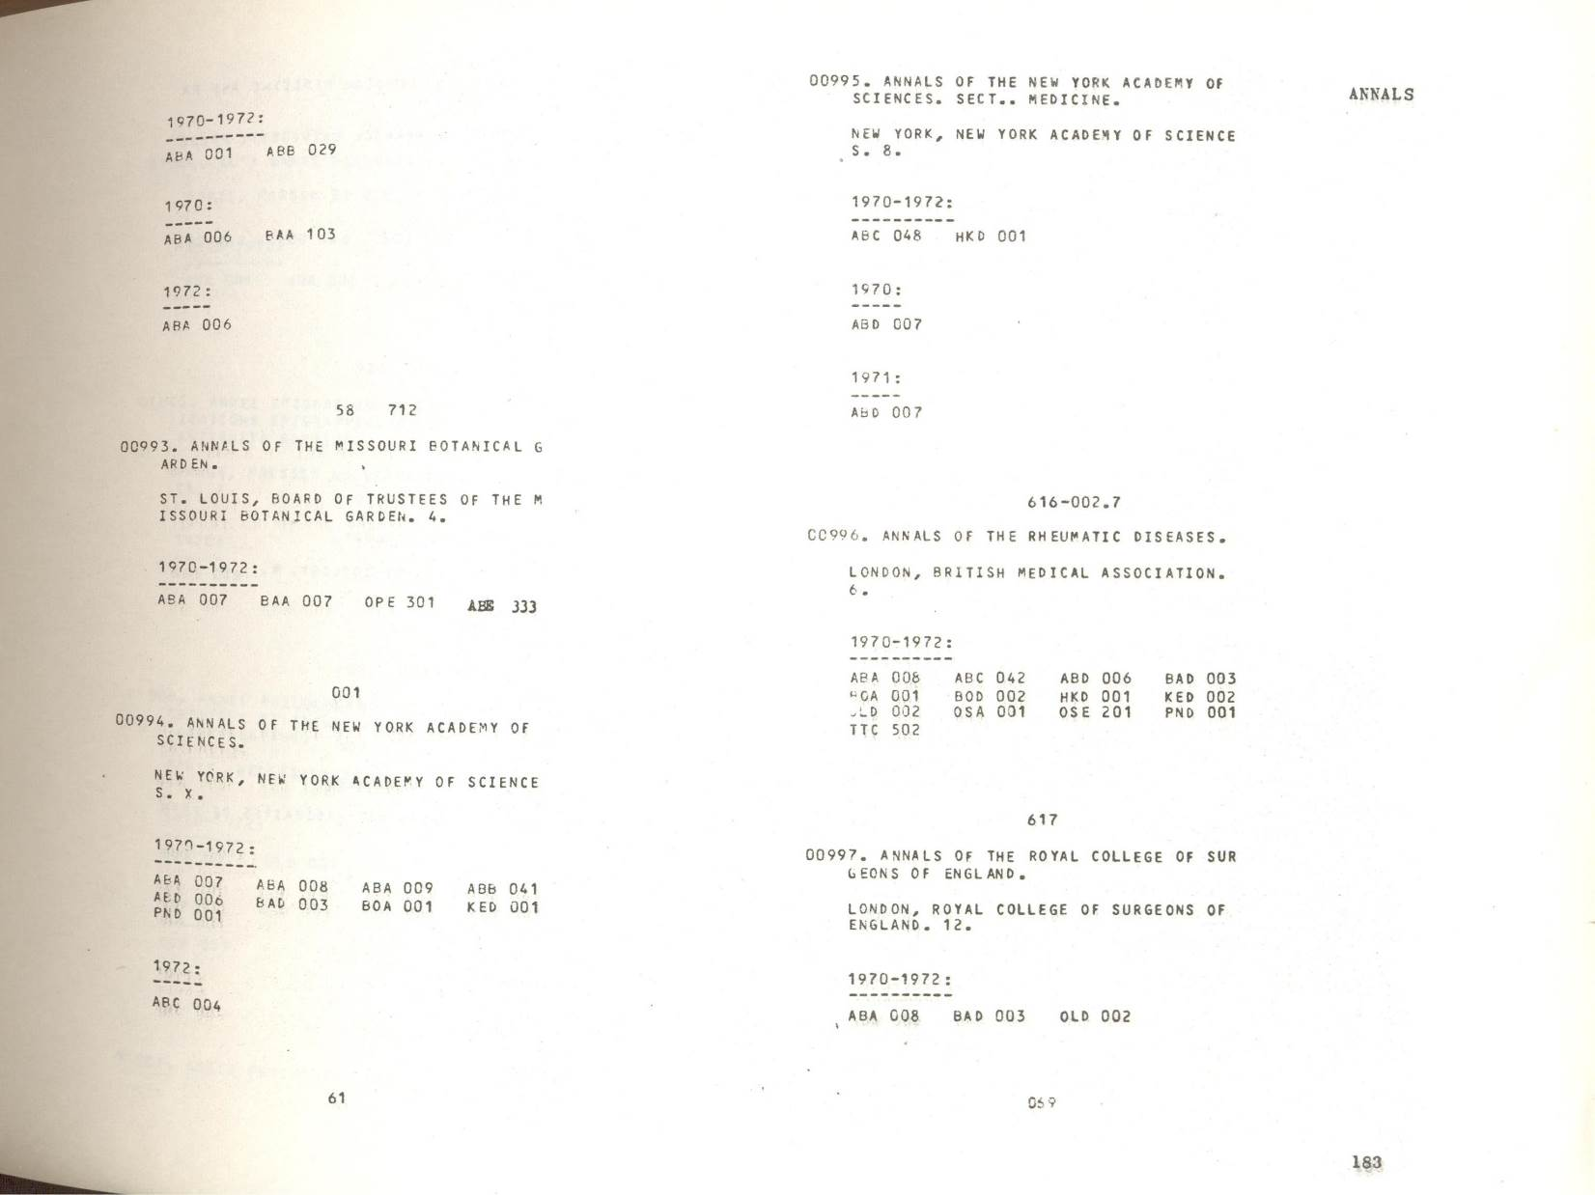
Také Univerzitná knižnica vydávala tištěné soupisy zahraničních periodik

Slide 9
Souborný katalog CEZL - periodika
báze KZP (od r. 1993 – ISIS)
od r. 1995 na internetu (Aleph300)
Souborný katalog ČR - 20 let na internetu
koncem roku 1994 zahájila Národní knihovna ČR retrospektivní konverzi celého souborného katalogu CEZL – periodika – základem se stala báze KZP (redakce záznamů, lokační značky – sigly)

Slide 10
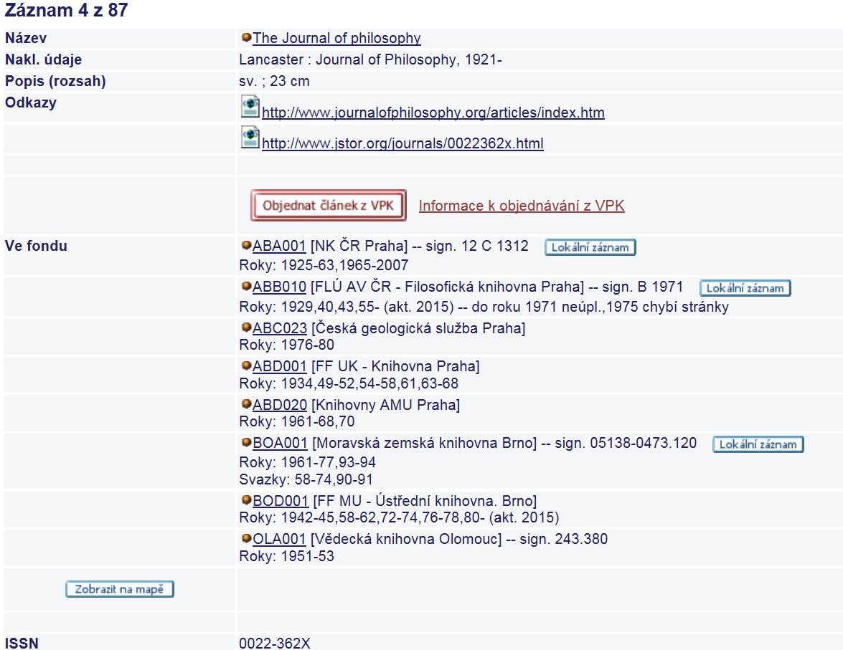
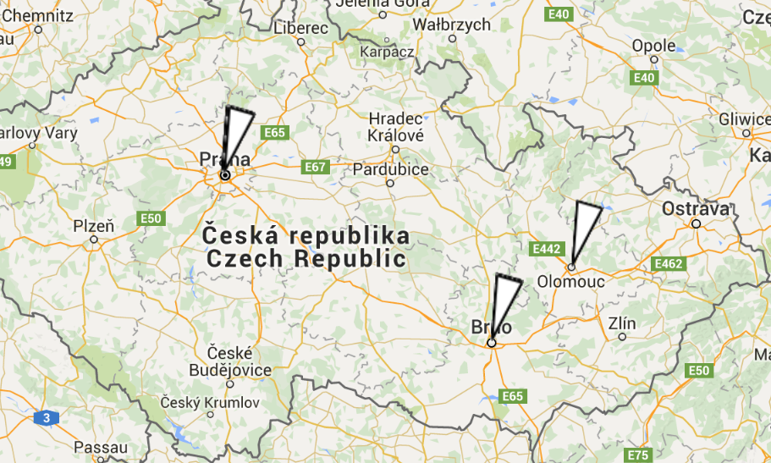
Dříve
Evidence časopisů
Nyní

Slide 11
Seriály v Souborném katalogu ČR
logická báze Souborného katalogu ČR (http://aleph.nkp.cz/cze/skcp)
v bázi je celkem 214 618 záznamů
  zahraniční periodika (156 788 záznamů)
  česká periodika (57 830 záznamů)
  elektronické zdroje (1 577 záznamů)
pravidelná aktualizace
  zasílání seznamů
  on-line (přes 280 knihoven)
Verifikace

Slide 12
Seriál
Pokračující zdroj, postupně vydávaný po jednotlivých částech, obvykle číslovaných, bez předem stanovené doby ukončení.
Seriály zahrnují deníky, časopisy, elektronické časopisy, seznamy (adresáře) na pokračování, výroční zprávy, kalendáře a monografické edice.

Slide 13
Bibliografický popis
Bibliografický záznam pokračujících zdrojů se vždy vytváří podle prvního vydaného (či dostupného) sešitu/části. U integračních zdrojů jsou podkladem popisu vedle první části i všechny další vydané části.
Pokud bibliografický záznam není vytvořen podle prvního sešitu/části, je potřeba vždy zapsat poznámku, na které části je popis založen. Jestliže se zohledňuje více sešitů/částí, uvádíme též poslední zohledněný sešit.

Slide 14
Propojení v záznamu seriálu
Informace o vlastníkovi dokumentu (sigla)
Do lokálního katalogu knihovny
Na plné texty (volně dostupné, licencované, digitalizované)
Obálka
Na návazné tituly (předcházející a následující název)
Možnost objednat článek z VPK

Slide 15
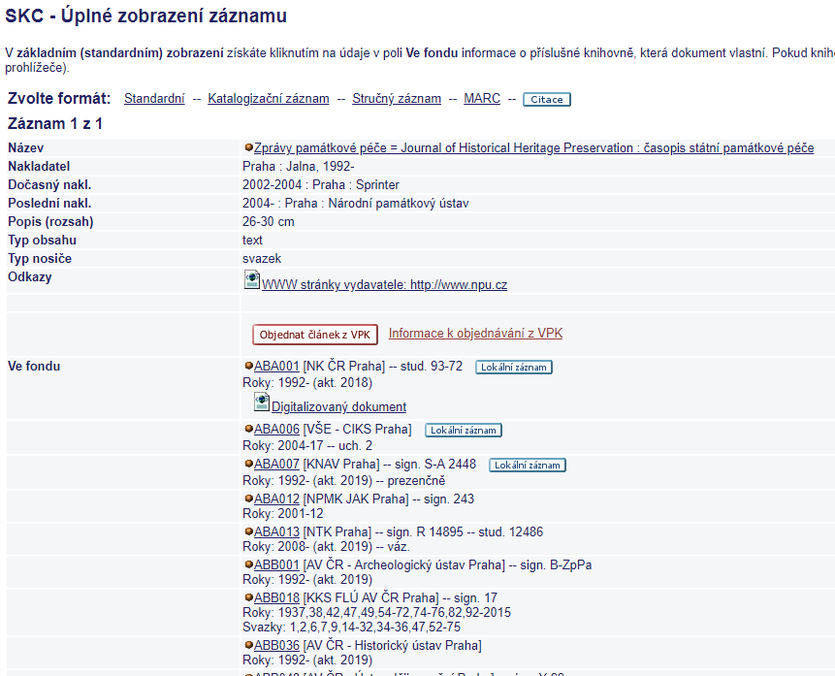
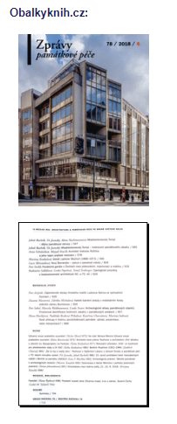
Seriálový záznam

Slide 16
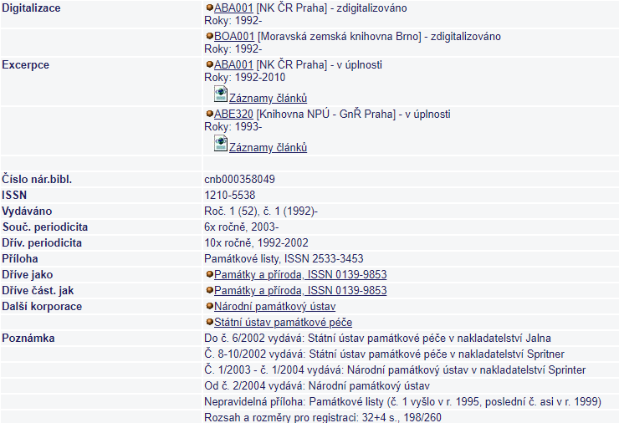
Předchozí titul

Slide 17
Spolupráce se SK ČR
U seriálů preferujeme přípisy odběrů k již existujícím záznamům seriálů v SK ČR
410 knihoven využívá on-line formuláře
Pro on-line aktualizaci periodik - 280 knihoven
Aktualizace periodik tradiční cestou – 150 knihoven

Slide 18
On-line spolupráce se SK ČR
On-line formuláře
Aktualizace údajů o odběru periodik v SKC
přípis odběru
odpis odběru
zaslání informací k bibliografickým údajům
(zkvalitňování záznamu)
Na chybějící záznamy zašle knihovna e-mailem základní údaje, SKC záznam zpracuje nebo knihovna po dohodě se správcem báze zašle záznam elektronicky.

Slide 19
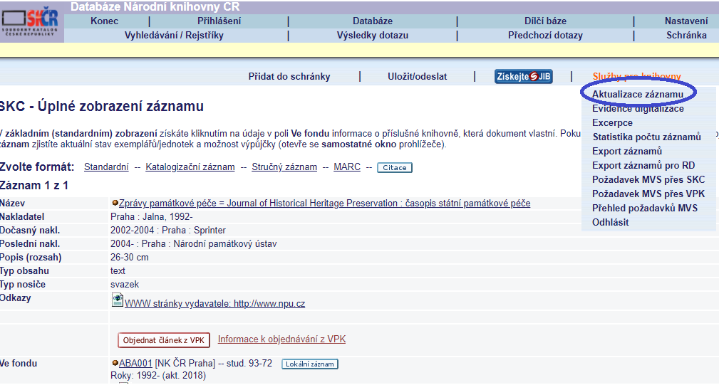
Formulář pro on-line aktualizaci

Slide 20
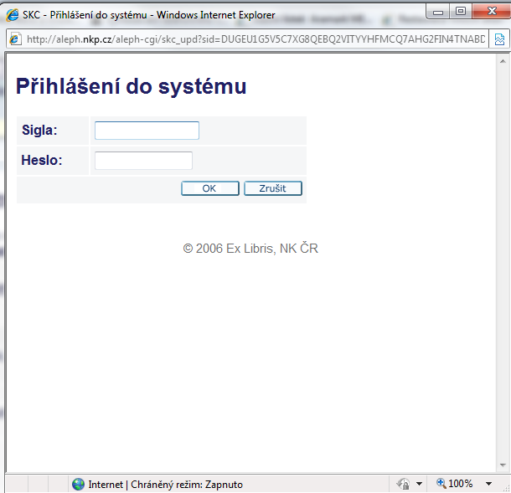

Slide 21
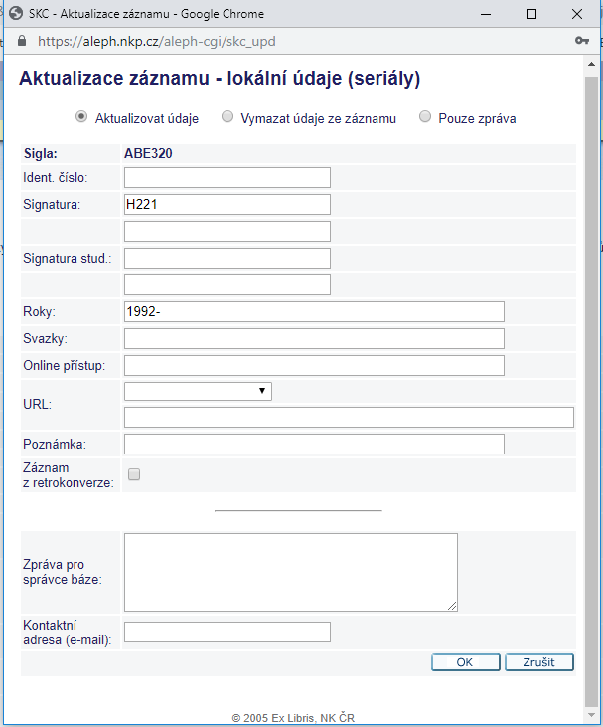

Slide 22
Elektronické časopisy – zapsání odběru
Mají-li stejné ISSN jako tištěná verze
na stejném záznamu – přes on-line formulář aktualizace záznamu
Tištěná verze – pole Roky / Svazky
Elektronická verze – pole Online přístup
(jestliže nejde o volně přístupný zdroj – knihovna uvede v poli Poznámka, např. dostupné pouze z IP adresy)

Slide 23
Jiné ISSN – nový záznam; záznam na elektronický dokument
Přes formulář se vyplní pole Roky / Svazky
V bibliografickém záznamu – MARC 21 pole 776 (vydání na jiném nosiči)

Slide 24
Nápověda pro správné vyplnění on-line formuláře – Aktualizace odběru
http://www.caslin.cz/caslin/spoluprace/jak-prispivat-do-sk-cr/spoluprace-se-sk-cr/on-line-aktualizace-dat-v-bazi-sk-cr

Slide 25
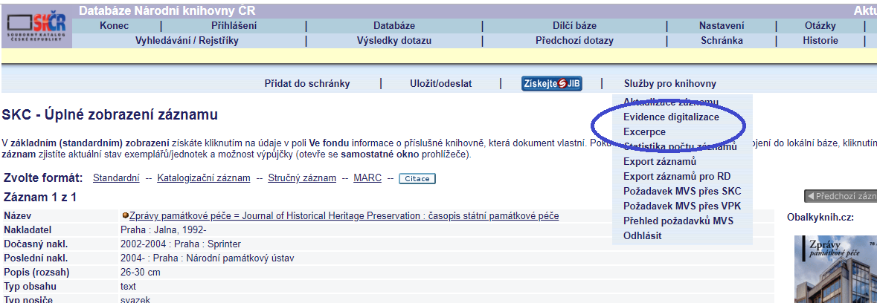
Další formuláře …

Slide 26
Evidence digitalizace v SK ČR
Záznam v bázi SKC
Využití on-line formuláře:
připsání sigly a zapsání informace o stavu /přípravě digitalizace + přidat cestu k zdigitalizovanému dokumentu
doplnění URL adresy
Pokud titul nemá čČNB – žádost o čČNB (týká se i monografií)
Vše potřebné najdete na
http://www.caslin.cz/caslin/spoluprace/jak-prispivat-do-sk-cr/spoluprace-se-sk-cr/aktualizace-udaju-o-digitalizaci-dokumentu-pomoci-on-line-formulare

Slide 27
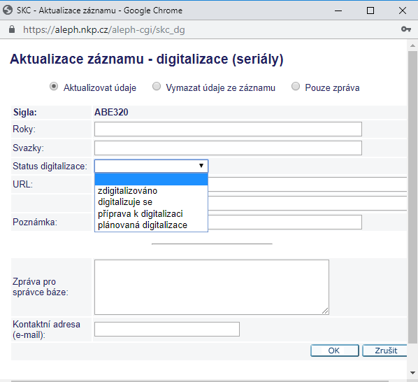

Slide 28
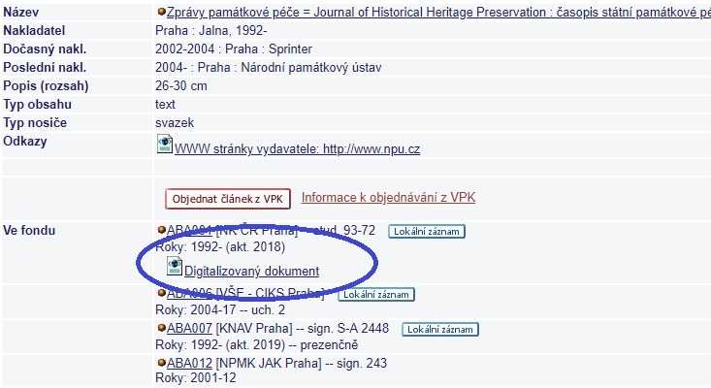
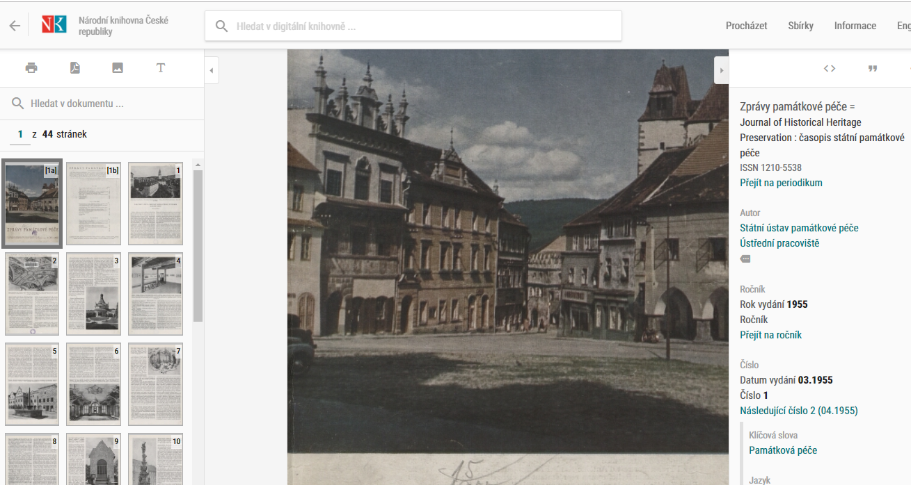

Slide 29
Odkaz na nápovědu – Jak správně postupovat, než začne knihovna digitalizovat
http://www.caslin.cz/caslin/spoluprace/jak-prispivat-do-sk-cr/sluzby-souborneho-katalogu-cr/jak-spravne-postupovat-nez-zacne-knihovna-digitalizovat-dokument

Slide 30
Přes formulář lze požádat o přidělení č ČNB Číslo ČNB se nepřiděluje těmto dokumentům:
Číslo ČNB nepatří jednotlivým svazkům seriálu, jednotlivým svazkům vícesvazkového díla bez významných názvů části, monografické řadě/edici, která zahrnuje díla s vlastními názvy. (Nelze např. použít pro jednotlivý svazek pokračujícího zdroje číslo přidělené pokračujícímu zdroji jako celku). Ve struktuře MARC21 je číslo ČNB v poli 015, v UNIMARCu je číslo ČNB v poli 020.
nepublikované vysokoškolské a habilitační práce, výroční zprávy institucí a škol, katalogy a programy veletrhů a festivalů, katalogy aukcí, katalogy výstav, které nejsou distribuovány prostřednictvím knižního trhu (do této kategorie nespadají katalogy typu monografie umělce...), divadelní programy, komerční katalogy, firemní adresáře a seznamy inventáře, vč. přírůstků knihoven, nepublikované výzkumné zprávy, propagační materiály (turistické, politické - např. volební, obchodní), pozvánky, interní dokumenty apod.

Slide 31
SK ČR není referenčním místem pro číslo ČNB, protože nemůže zaručit jeho správnost, trvalost ani jedinečnost (stejně jako je tomu např. u čísla ISBN/ISSN).
Číslo by mělo být v případě použití např. pro účely digitalizace ověřováno v bázi ČNB.

Slide 32
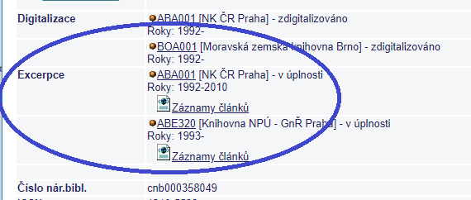
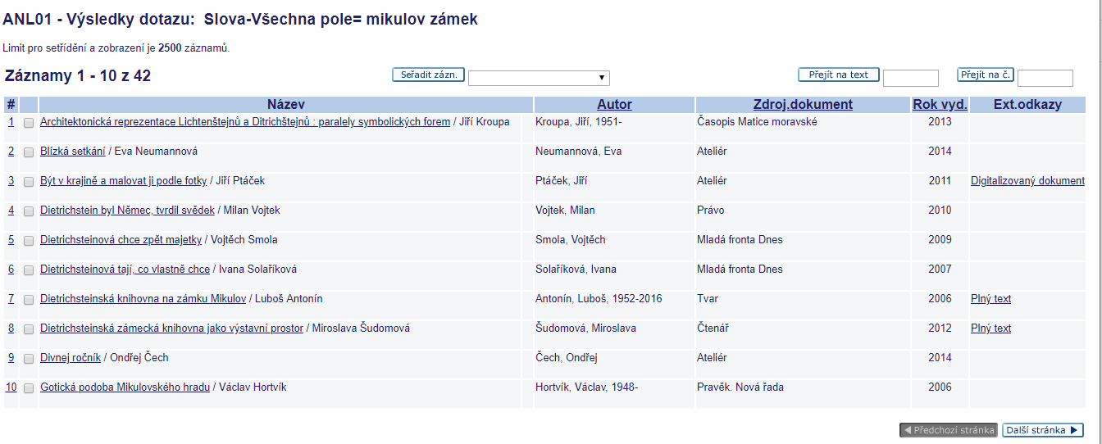
Excerpce seriálů

Slide 33
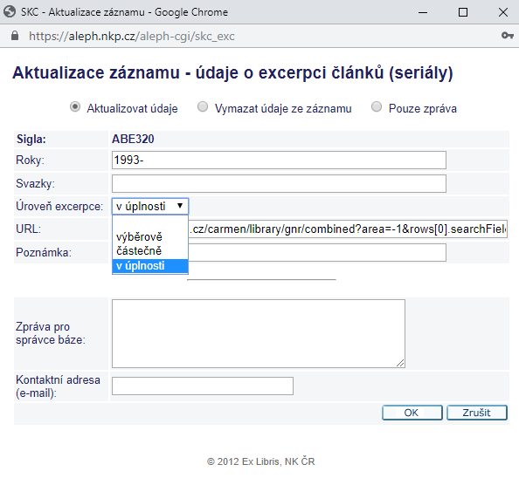
Formulář pro excerpci

Slide 34
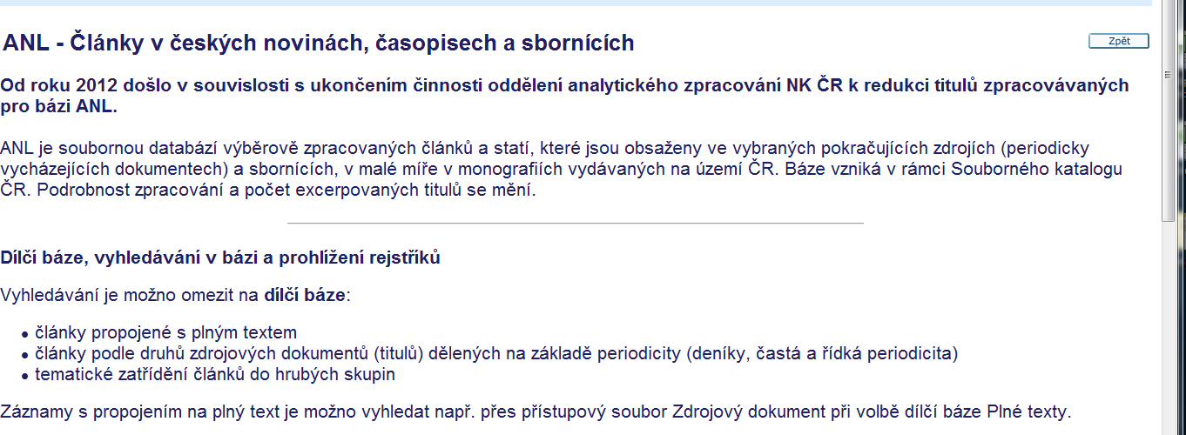

Slide 35
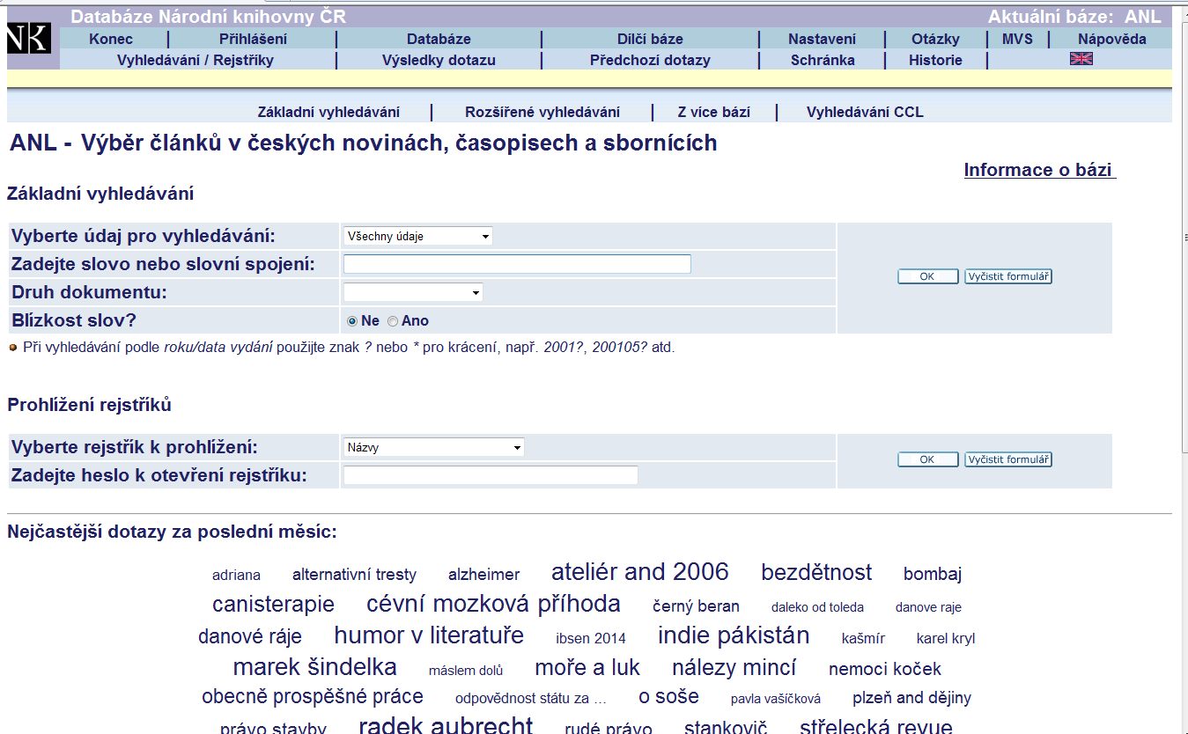
Vyhledávání v ANL

Slide 37
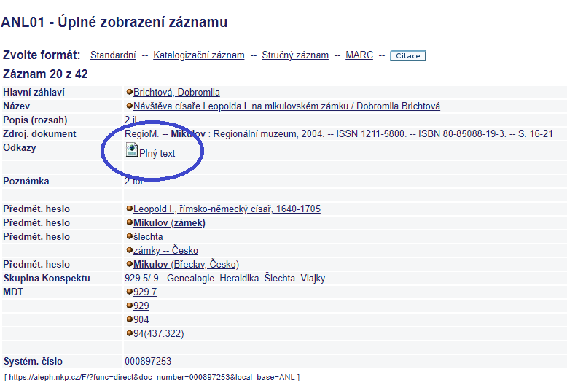
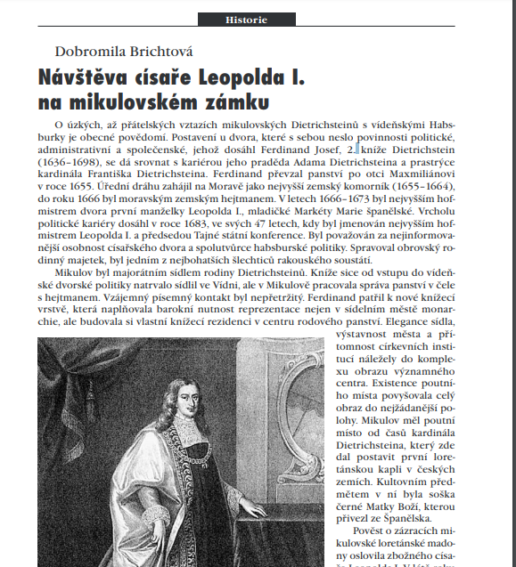

Slide 38
RDA
RDA platí od 1. 5. 2015
Preferujeme připisování
AACR2, RDA
Zpracováváme v RDA
Rok 2016 – RDA
Aktuální česká periodika:
spolupráce s NK – převod do RDA
Úprava záznamu

Slide 39
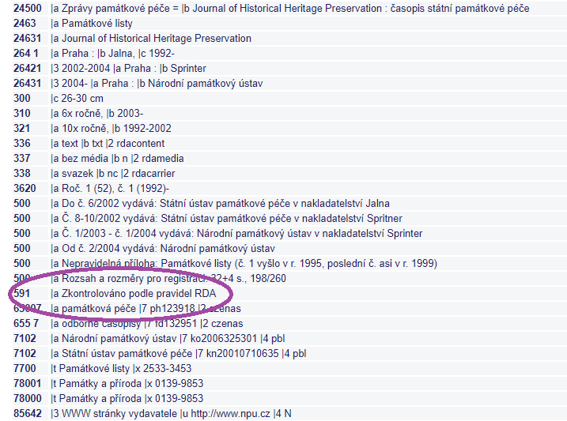
Zkontrolováno podle pravidel RDA

Slide 40
Děkuji za pozornost a spolupráci.
miroslava.kendeova@nkp.cz

